Slide 1
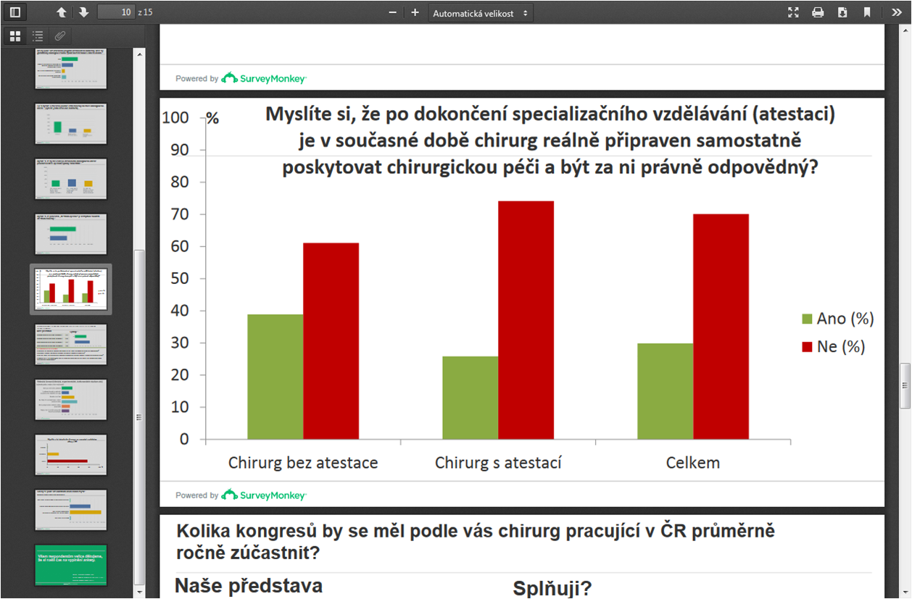

Slide 2
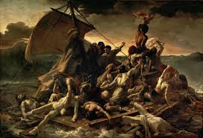

Slide 3
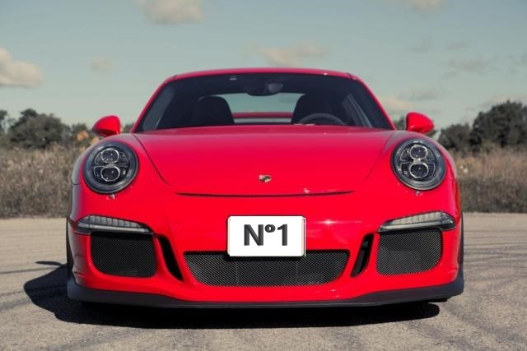

Slide 5
Some eastern European EU member systems are doing surprisingly well, particularly the Czech Republic, Estonia and Serbia, considering their much smaller healthcare spend in Purchasing Power adjusted dollars per capita.

Slide 6
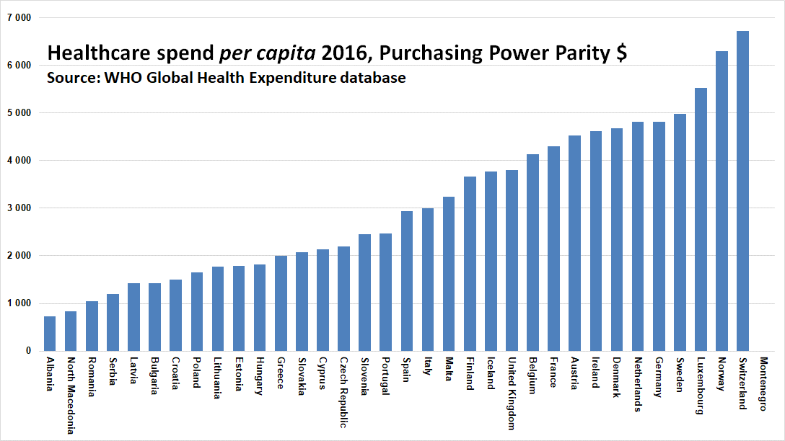

Slide 7
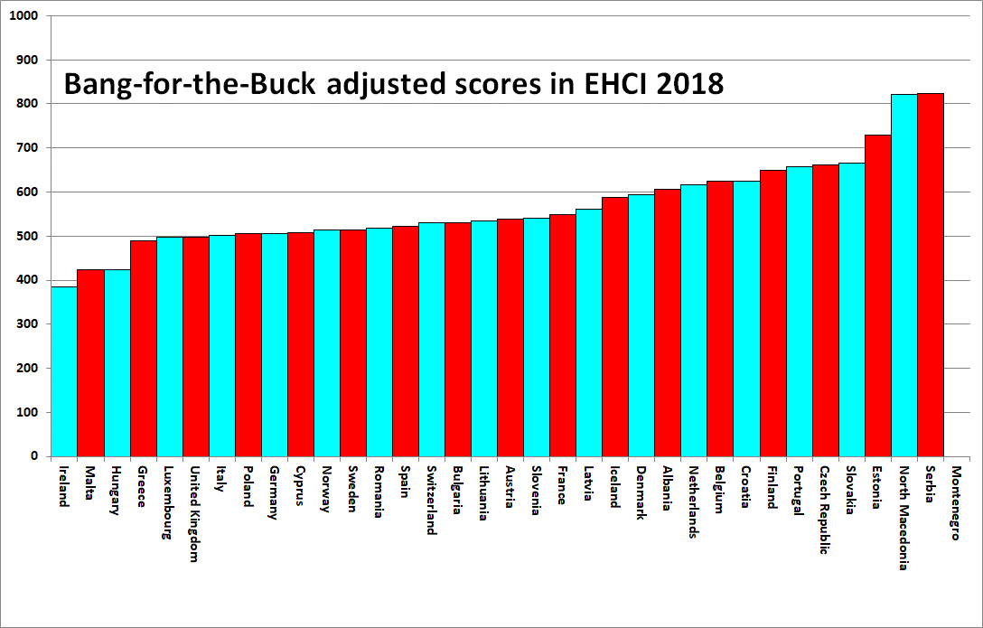

Slide 8
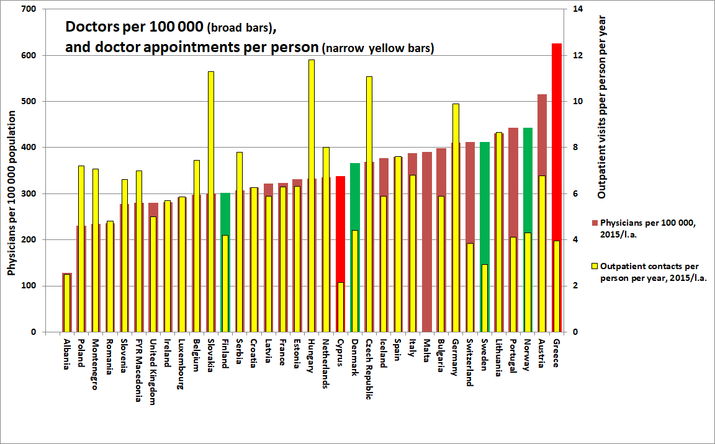

Slide 9
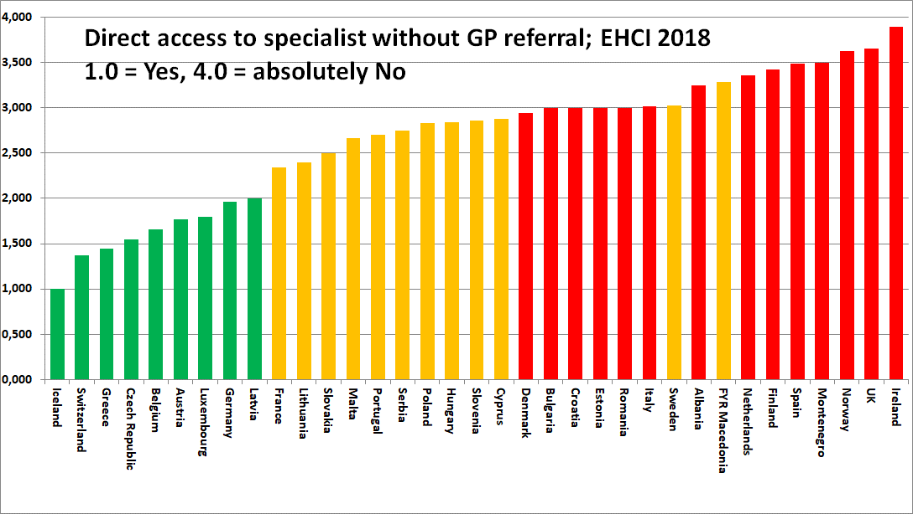

Slide 10
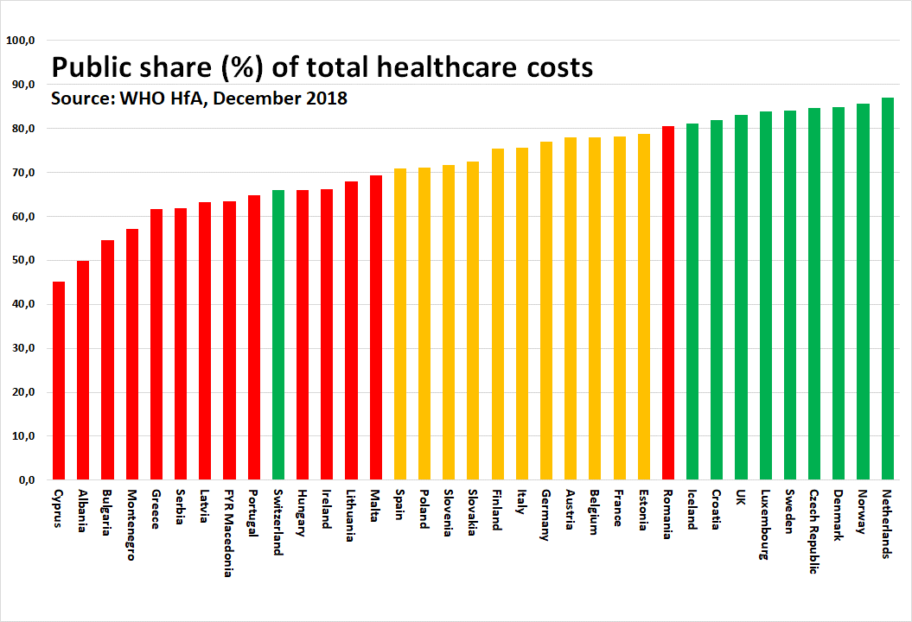

Slide 11
Obyvatelstvo podle pohlaví a věku v roce 2018 a 2030
Zdroj: Český statistický úřad https://www.czso.cz/csu/czso/projekce-obyvatelstva-ceske-republiky-2018-2100#
Počet obyvatel ČR 2018
Věkové rozložení obyvatelstva v ČR konečný stav roku 2018 a 2030
Struktura populace s vysokým podílem starších obyvatel jak u mužů, tak i u žen je významným faktorem určujícím budoucí vývoj českého zdravotnictví očekávatelné potřeby zdravotních a sociálních služeb. Průměrný věk populace ČR byl k 31.12.2018 u mužů 40,9 let a u žen 43,7 let. Podíl osob nad 60 let věku je přibližně 25 %.
Demografické predikce ukazují, že v následujících 30 letech dojde k významnému nárůstu podílu obyvatel starších než 65 let. S tímto vývojem bude nevyhnutelně spojena vyšší nemocnost typická pro populaci seniorů. Populační modely v souvislosti s tím ukazují na očekávatelný nárůst počtu pacientů se zhoubnými nádory, nemocemi oběhové soustavy a s diabetem. Podstatný bude rovněž růst počtu nemocných seniorů s neurodegenerativními onemocněními (demence, Alzheimerova choroba). Tato část populace bude potřebovat dlouhodobou zdravotně-sociální péči. Budoucí demografický vývoj české populace tak bude výzvou i pro segment paliativní medicíny a obecně i pro segment zdravotně sociálních služeb v závěru života.
muži | ženy
61 593 | 142 146
83 949 | 145 219
156 913 | 226 982
258 907 | 330 966
315 501 | 364 441
328 182 | 350 778
314 566 | 313 641
352 218 | 339 749
404 233 | 382 802
481 362 | 456 041
406 261 | 380 714
373 769 | 351 422
343 440 | 325 537
255 372 | 242 645
240 218 | 227 173
284 120 | 269 794
292 895 | 279 079
290 695 | 276 477
5 244 194 | 5 405 606
Muži 2018
Ženy 2018
ČR 2030

Slide 12
Celková kapacita - počet lůžek
86 352
Počty odmítnutých žádostí z důvodu nedostatečné kapacity
62 148 : 4 = 15537

